Slide 1
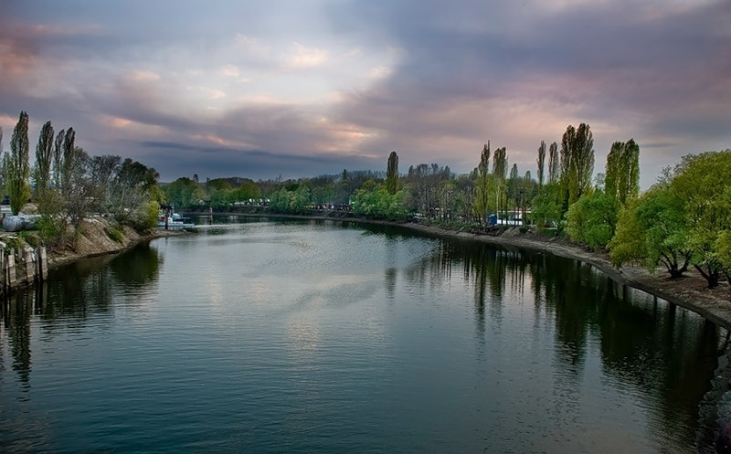
С юбилеем, любимый город! Внеклассное мероприятие, посвященное годовщине Краснодару – 220 лет

Slide 2
Знакомство с искусством начинается с родного порога: родной улицы, родного города, без которых не может возникнуть чувство Родины.
Памятники архитектуры – это достояние народа, эстафета культуры, которую поколения передают друг другу.
Необходимо бережно относиться к памятникам архитектуры.

Slide 3
Цель:
- научиться видеть архитектурный образ, образ городской среды;
- оценить эстетические достоинства старинных и современных построек города Краснодара;
- понять важное значение памятников архитектуры, которые необходимо охранять и беречь;
- раскрыть особенности архитектурного образа города Краснодара;
- изобразить архитектуру своего родного города, передавая в рисунке неповторимое своеобразие и ритмическую упорядоченность архитектурных форм.

Slide 4
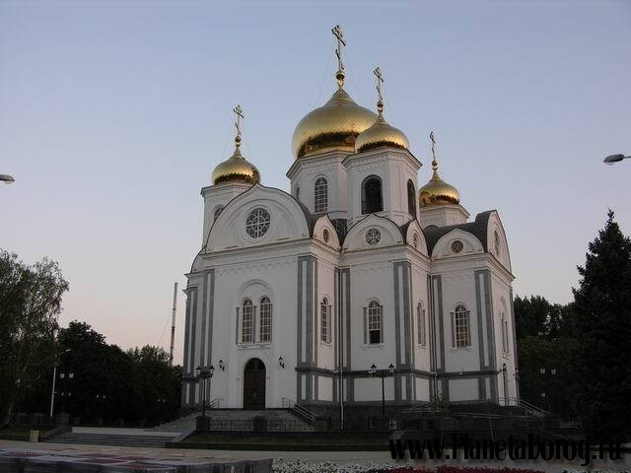
Наш зеленый и солнечный город
На тебе двух столетий печать.
Ты еще замечательно молод
Но о многом сумеешь сказать.
Помнишь крепость, казачьи отряды,
Правый берег Кубани – реки.
Под названием «военного града»
Основали тебя казаки.

Slide 5
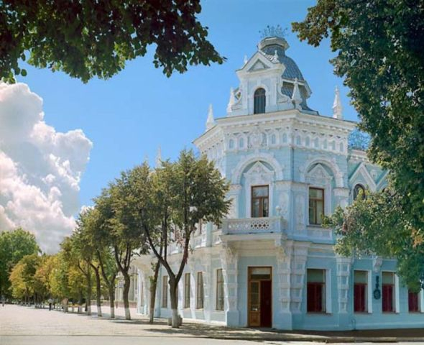
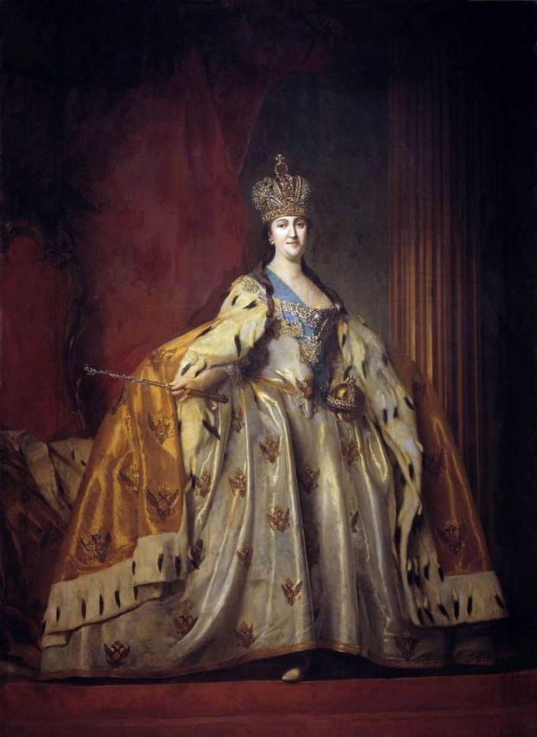

Slide 6
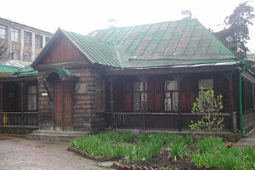
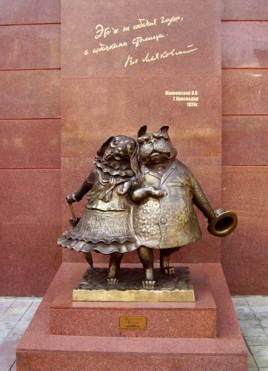
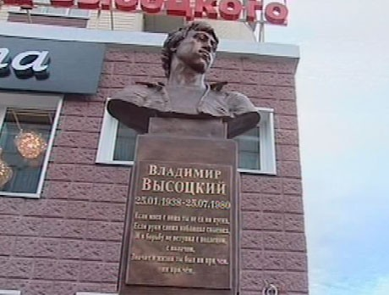

Slide 7
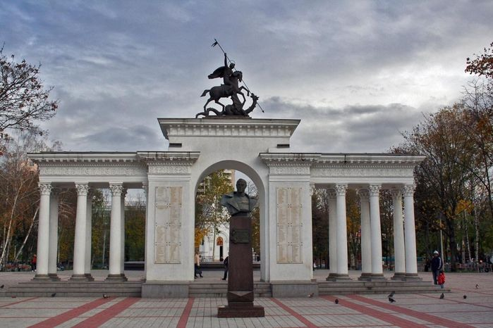
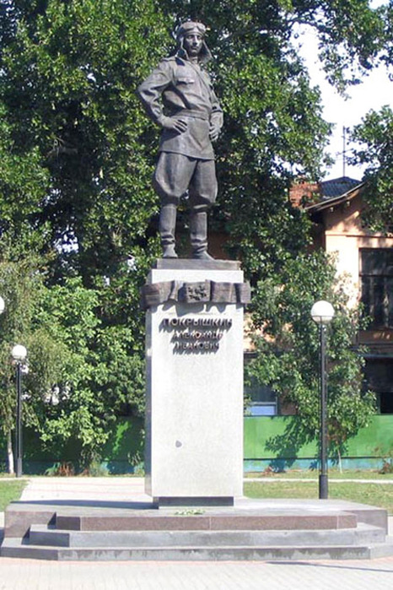
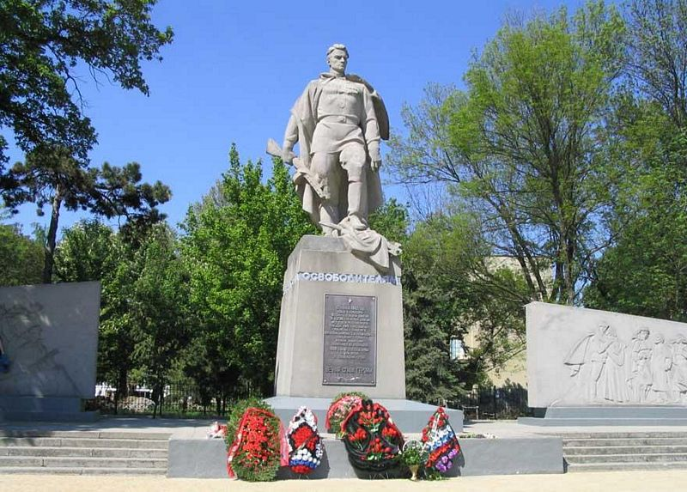
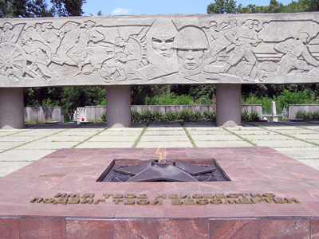

Slide 8
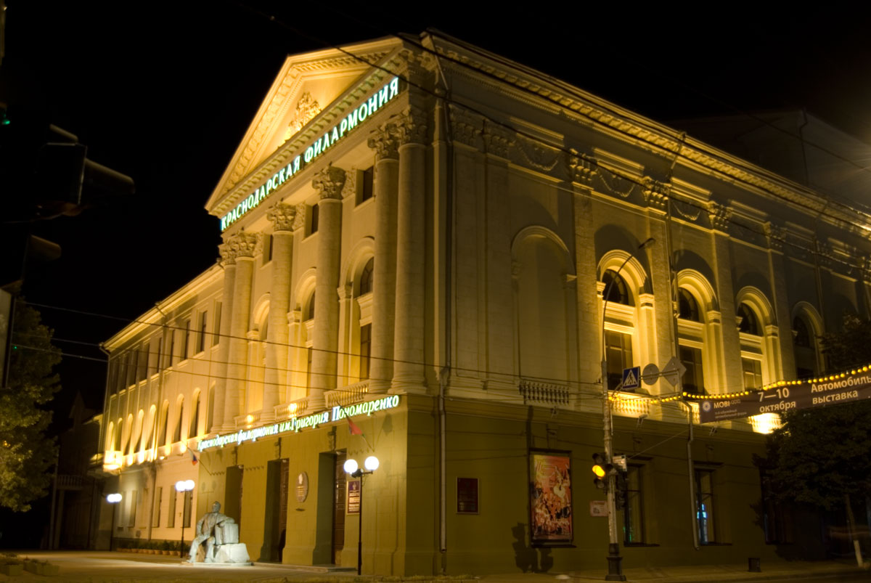
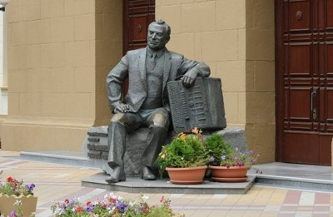
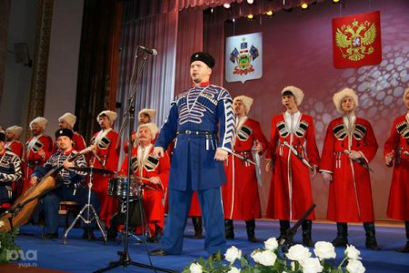

Slide 9
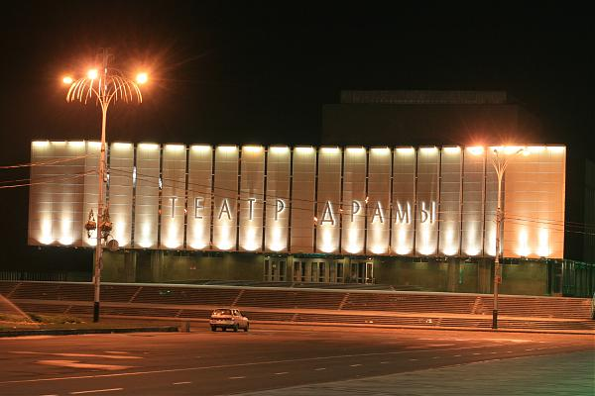
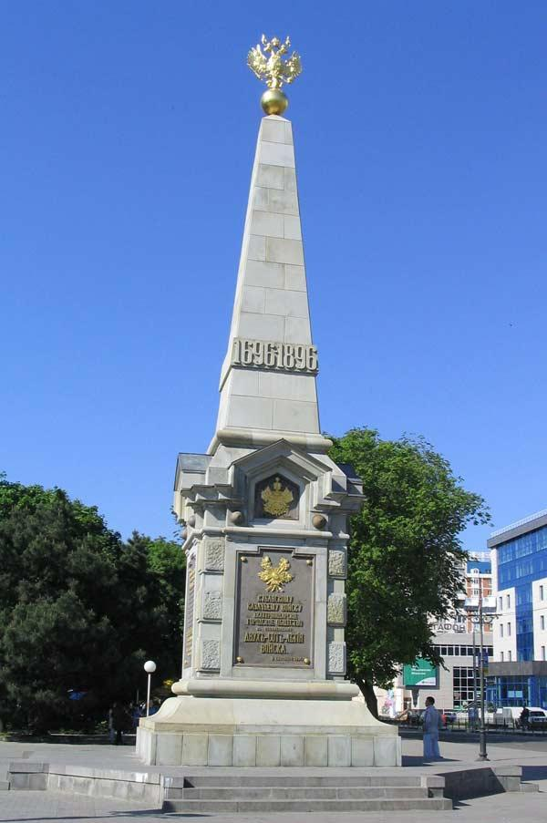
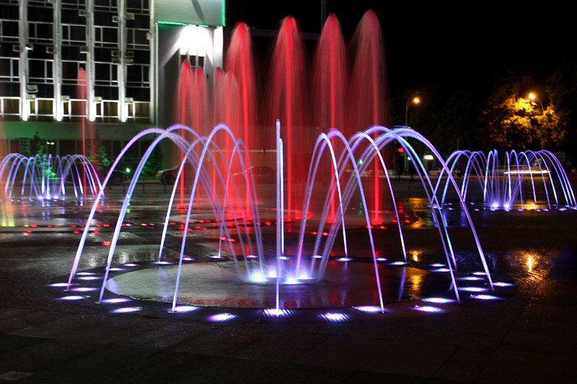

Slide 10
